Slide 1
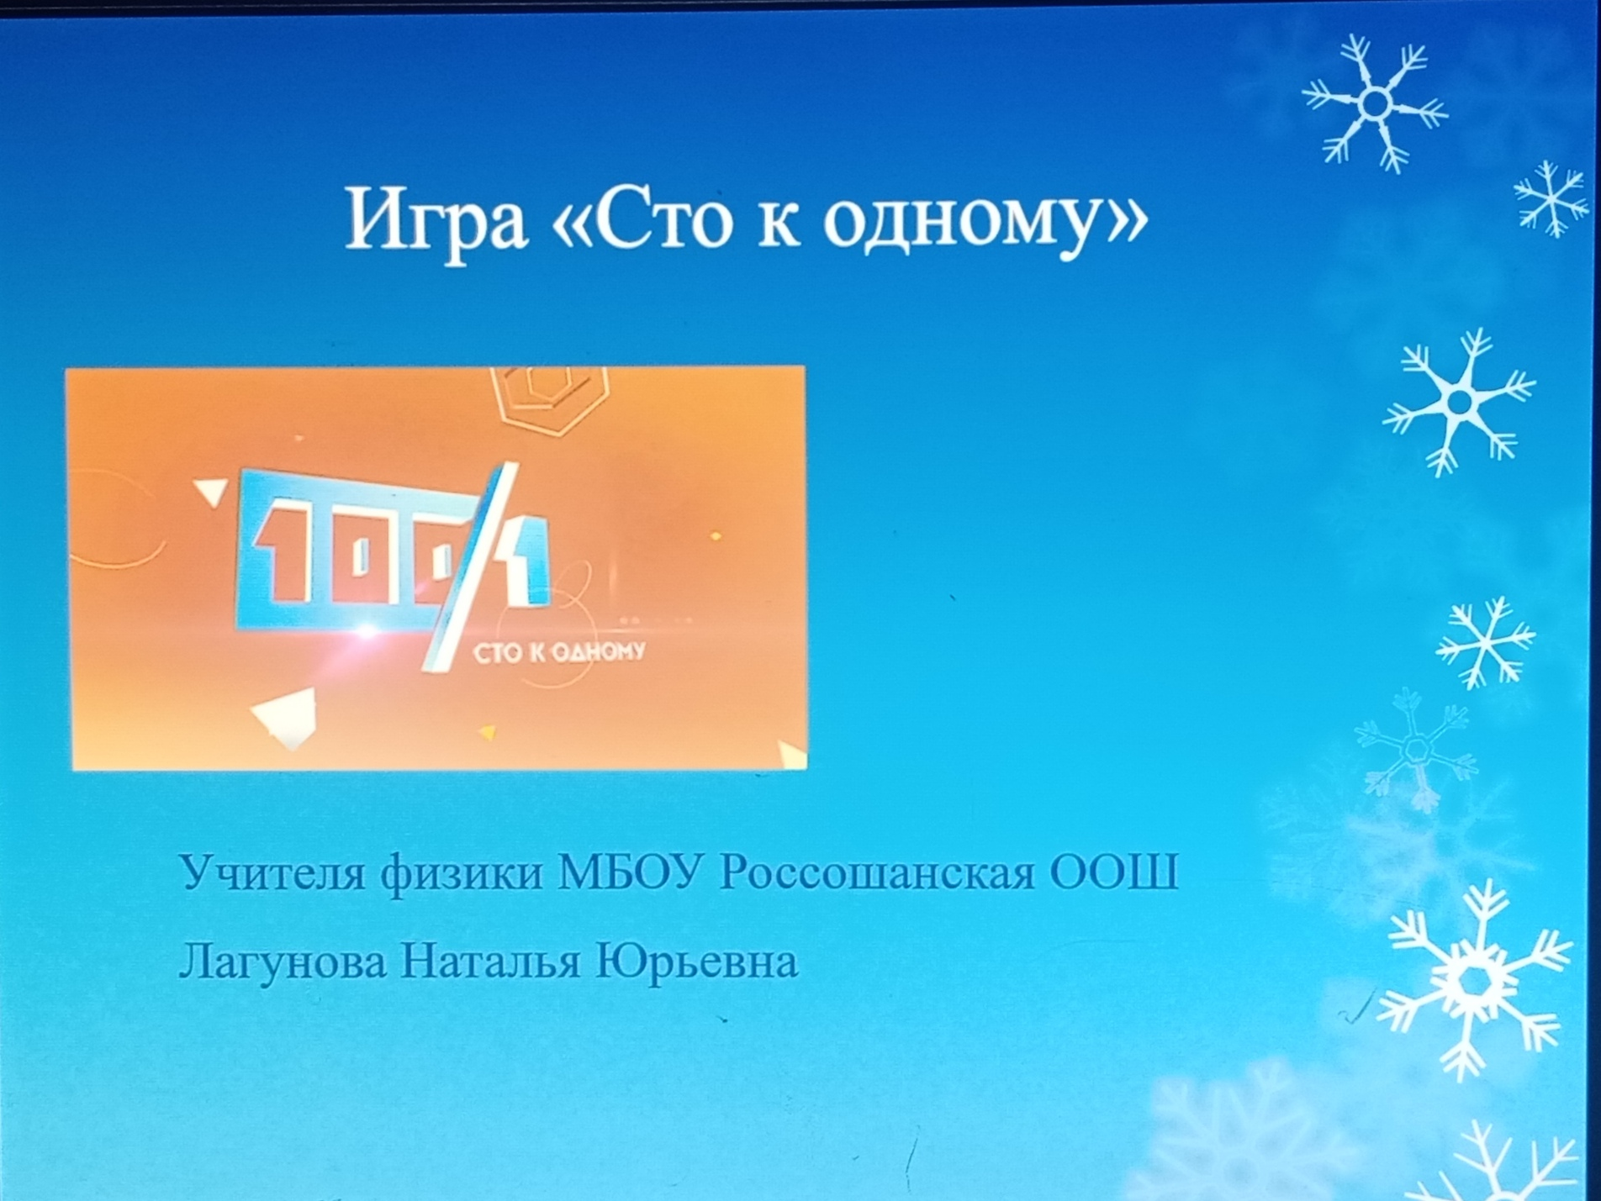
Фото отчет внеклассного мероприятия по физике «Сто к одному»

Slide 2
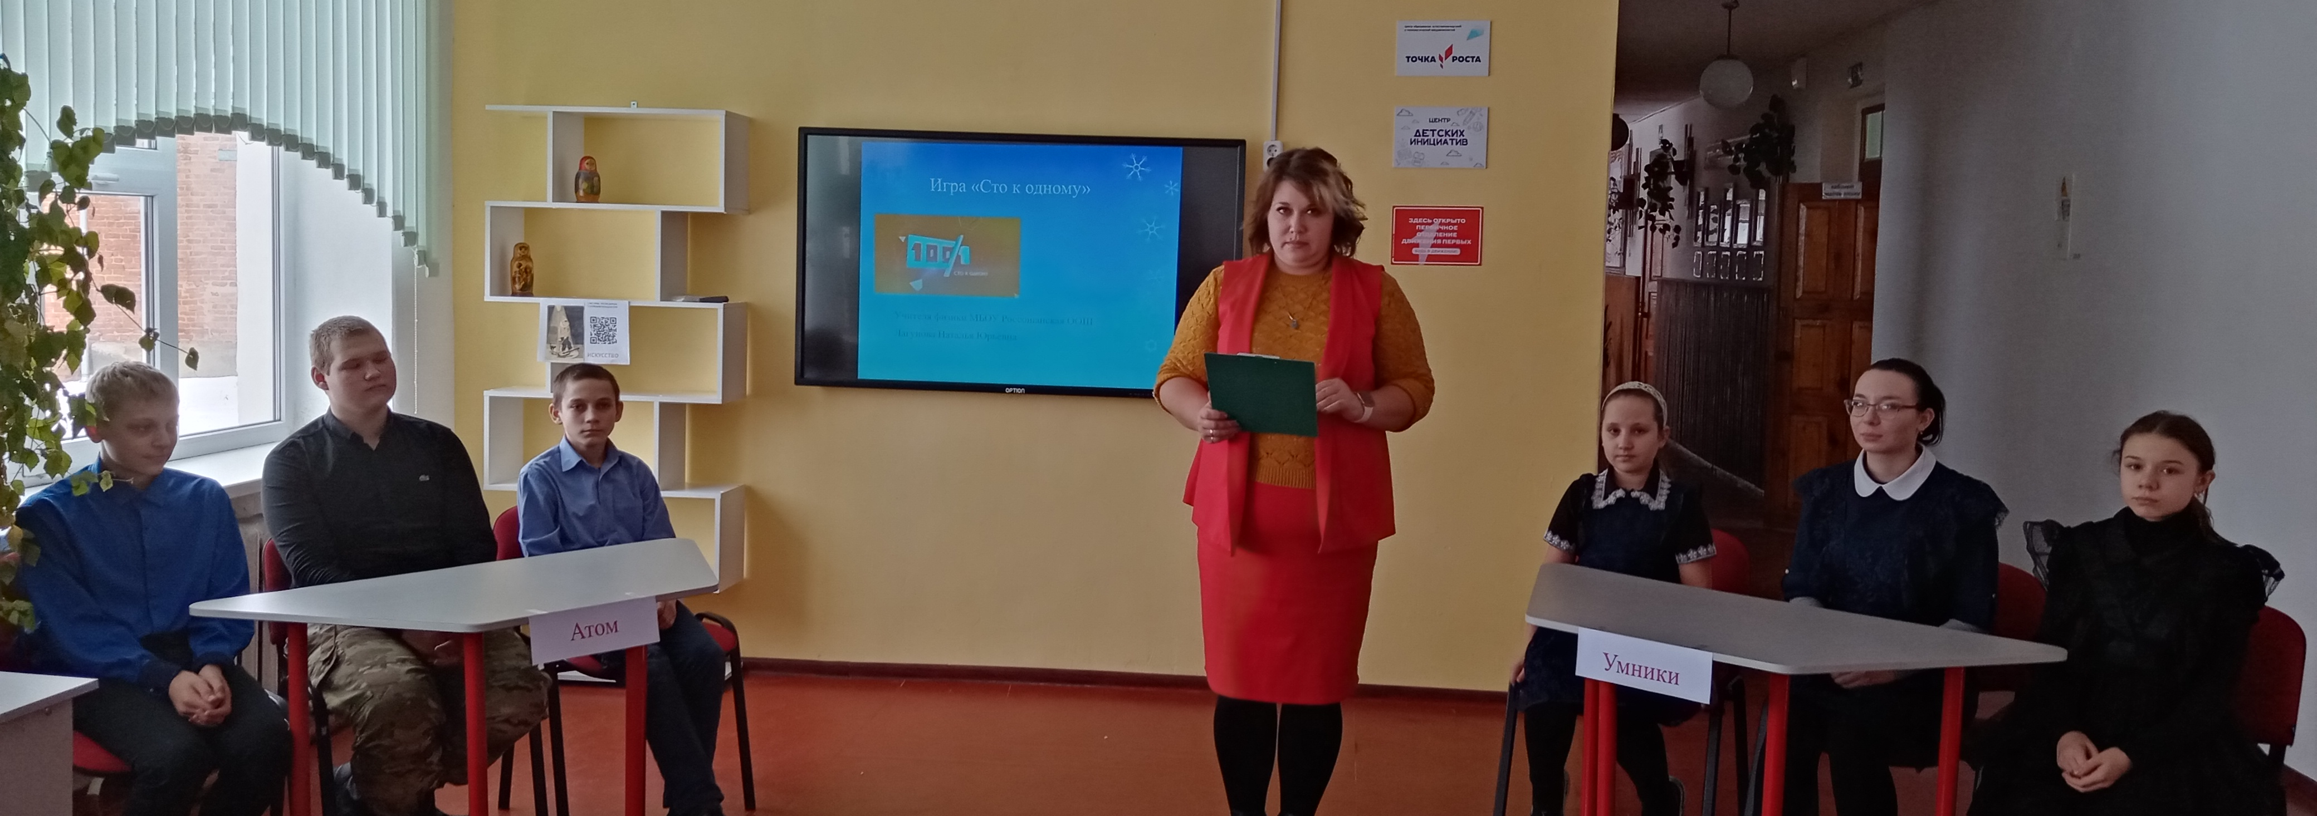
31.01.2024г. В МБОУ Россошанской ооШ БЫЛО ПРОВЕДЕНО ВНЕУРОЧНОЕ МЕРОПРИЯТИЕ ПО ФИЗИКЕ «Сто к одному»

Slide 3
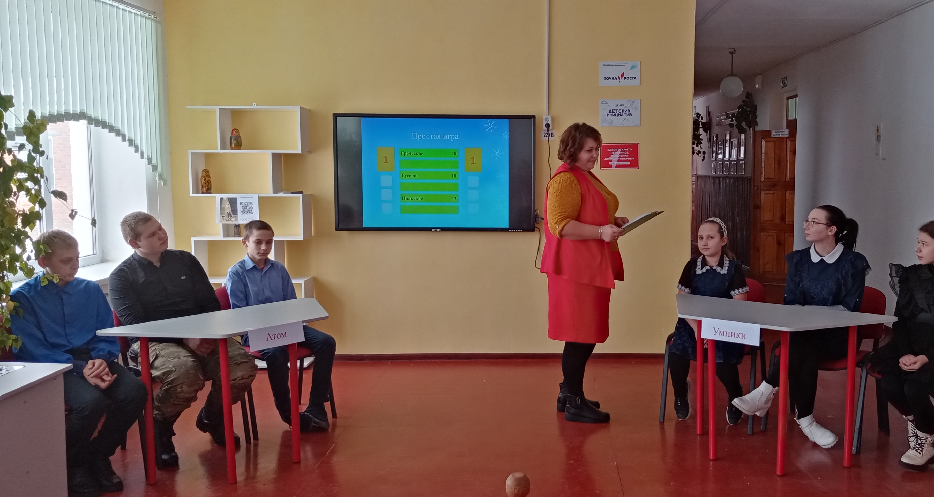
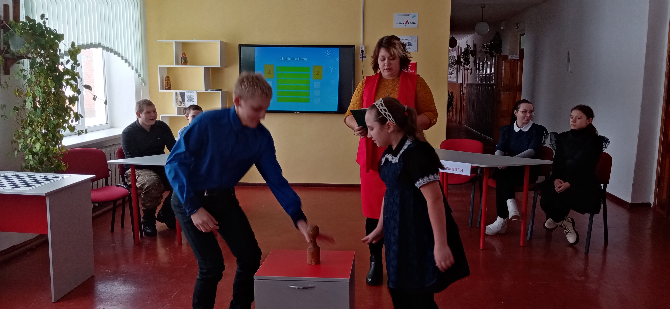
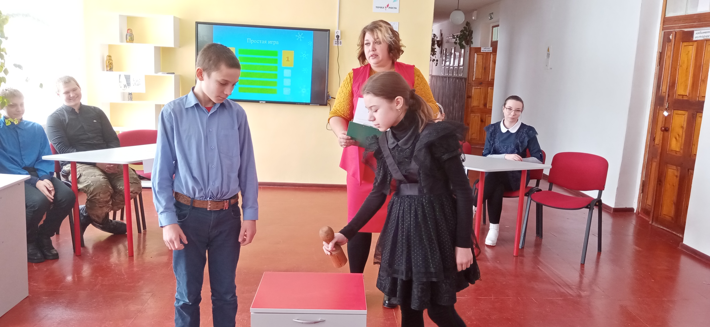
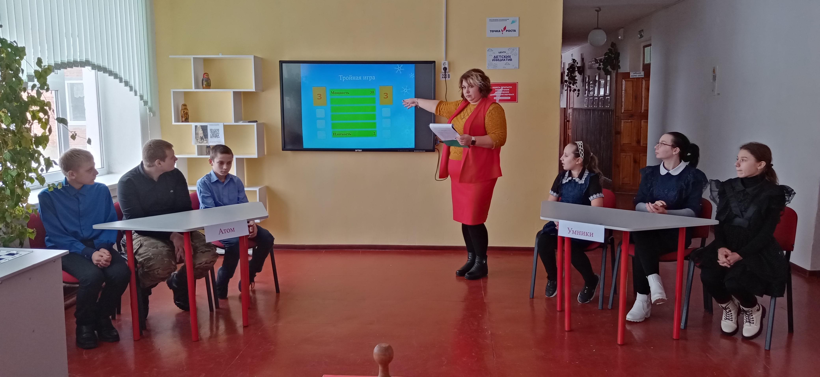
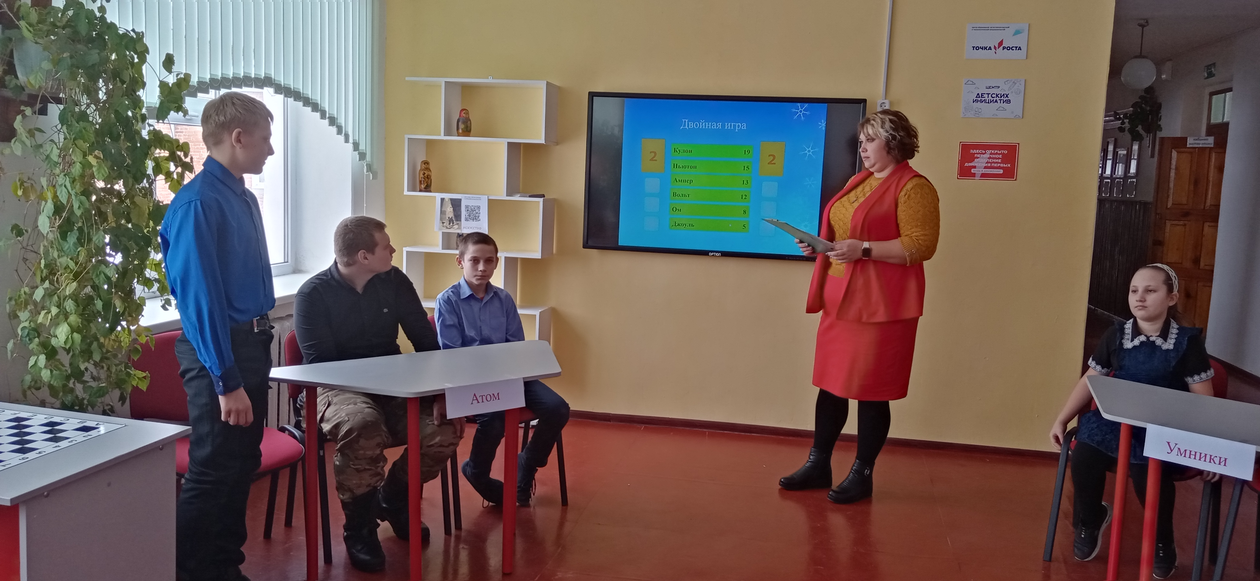
Во всех этих турах правила почти одинаковы. Задается вопрос с неоднозначным правильным ответом. К столу около ведущего приглашается два игрока из разных команд. Тот, кто первым схватит кеглю, получает право первым отвечать на вопрос. В том случае, если он ответит правильно, на табло (см. Приложение) открывается табличка. Если пред-ложенный ответ окажется не в верхней строке, право ответа предоставляется игроку из другой команды. Чей ответ окажется выше, той команде и предоставляется право откры-вать табло.
Каждый из членов команды по очереди даёт свои ответы на вопрос. Очки насчиты-ваются по указанному на табло количеству ответов заранее опрошенных людей. Как только будет дан ответ, не имеющий места в таблице, на табло загорается красный круг и звучит соответствующий сигнал. Как только команда ошибается трижды (на табло от-крывается три красных круга), ход переходит к другой команде, каждый из игроков ко-торой даёт свой вариант ответа, а капитан должен принять один из них. Если такой ответ есть в таблице, то все очки, набранные предыдущей командой, присваиваются послед-ним; если нет – то эти самые очки забирает первая команда.
• Простая игра;
• Двойная игра;
• Тройная игра;

Slide 4
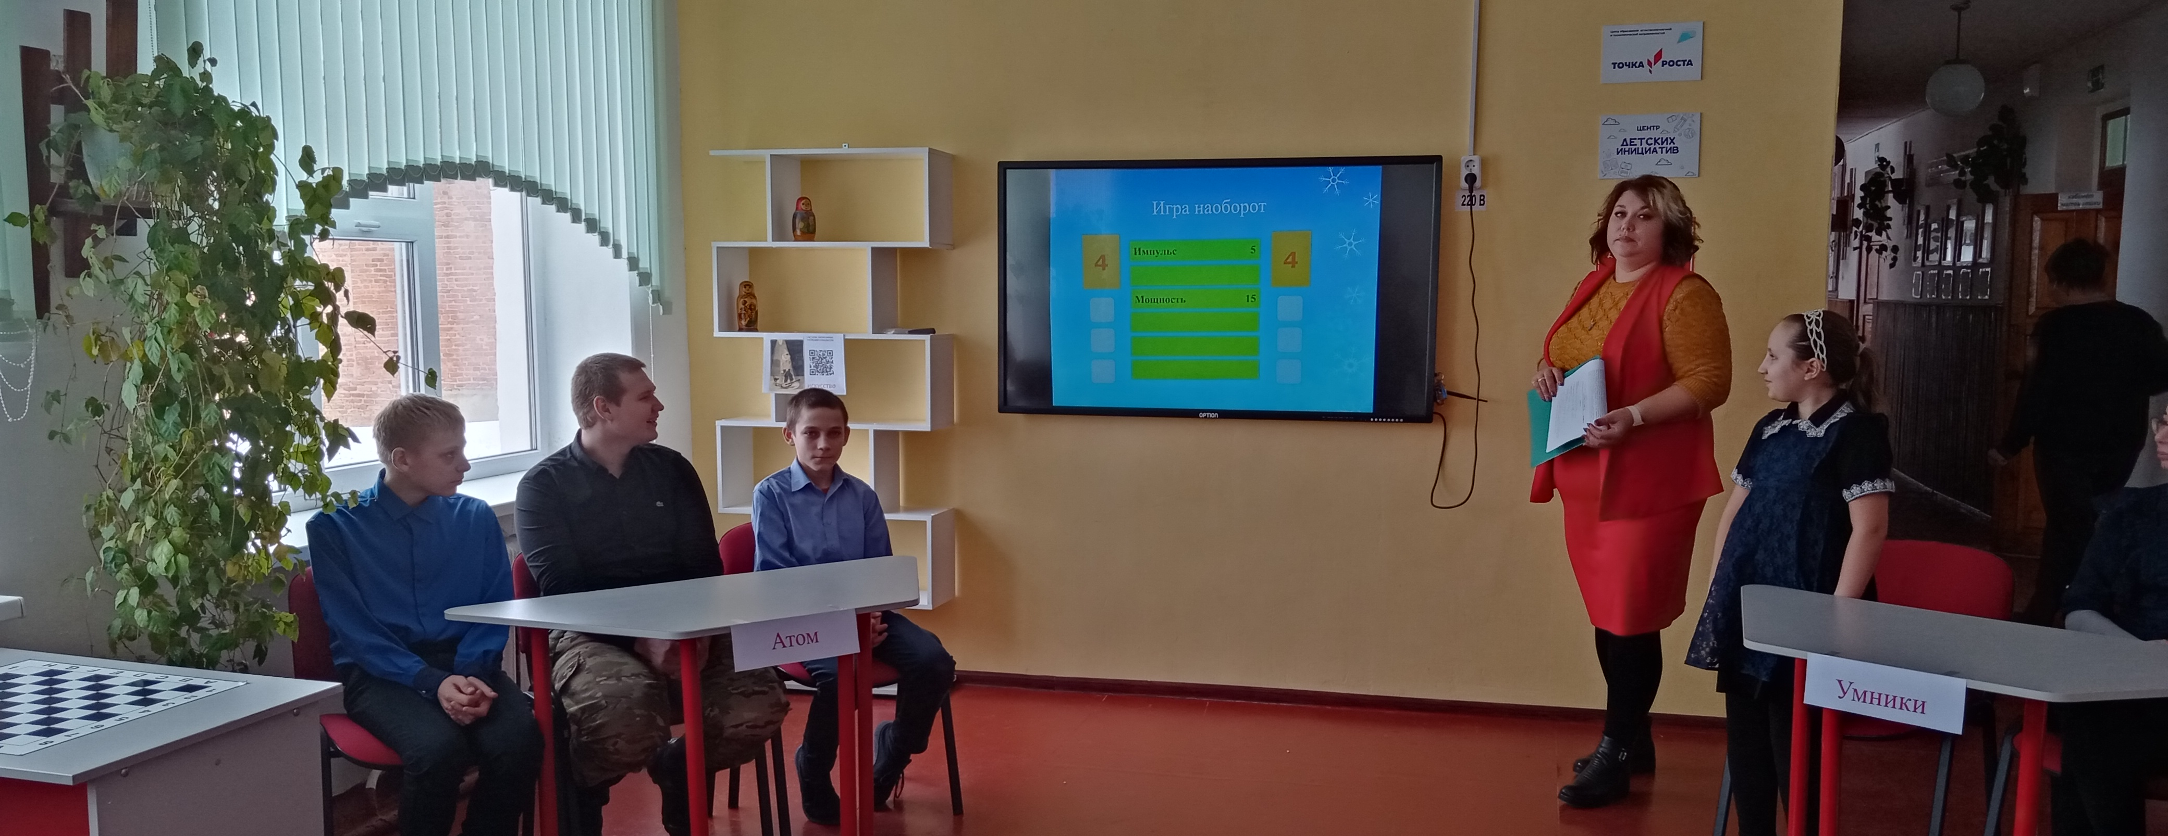
Игра наоборот;
В игре наоборот нужно дать самый малорейтинговый ответ, который находится в самом низу таблицы.

Slide 5
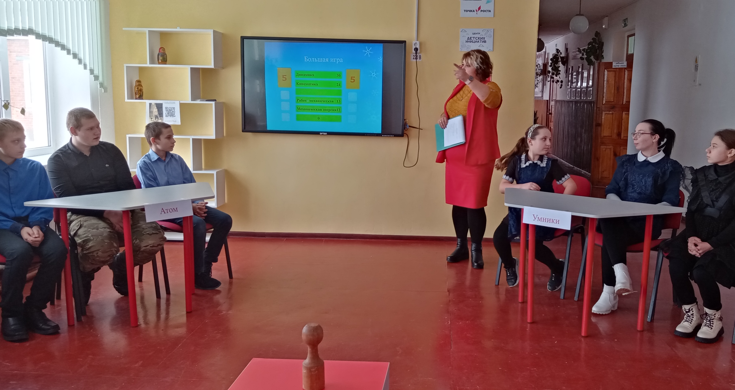
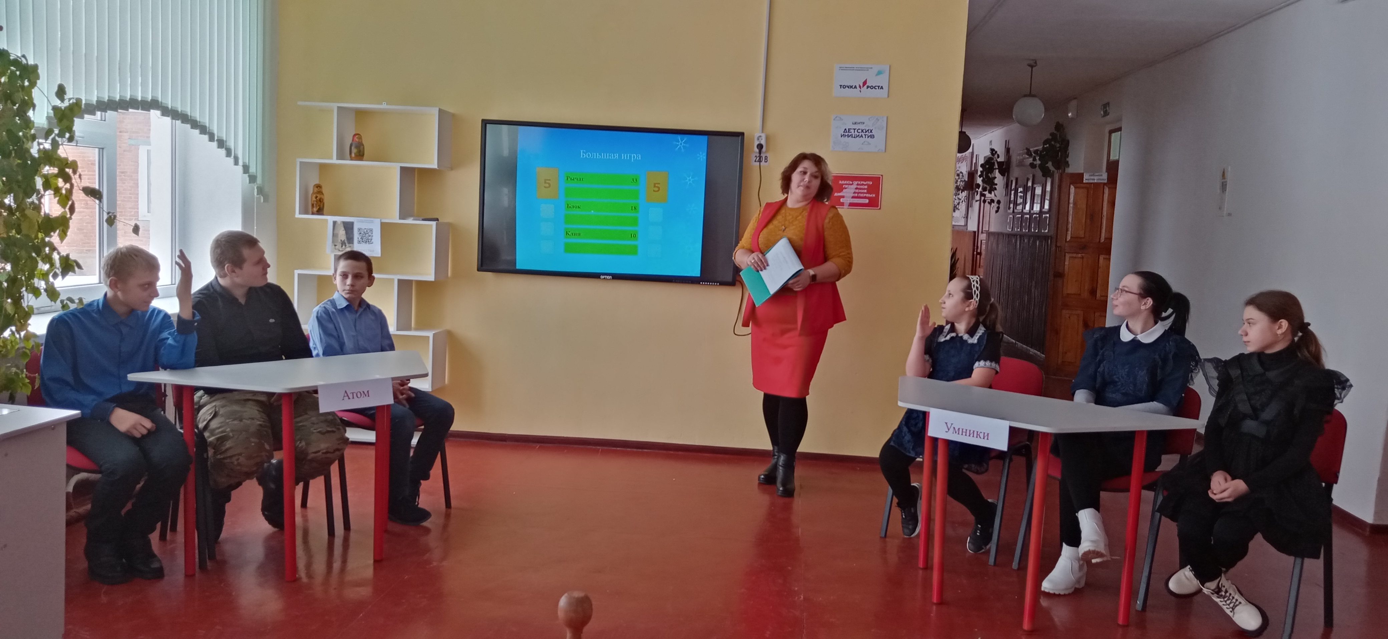
Большая игра.
В большой игре участвует команда, набравшая больше очков. 2 игрока победившей команды играют по очереди. Сначала первому игроку даётся 20 сек, в течении которых ведущий задаёт свои вопросы. Обоим игрокам задаются одни и те же вопросы, второй игрок во время ответов первого выходит в коридор, чтобы ему не были слышны вопросы и ответы, оба игрока должны дать разные ответы. Второму игроку на ответы даётся 20 секунд. Если ответ второго игрока совпадает с ответом первого, то раздаётся звуковой сигнал, и игрок должен предложить другой вариант. Далее количество «правильных» ответов суммируется и, если эта сумма достигает 100, команда получает главный приз.

Slide 6
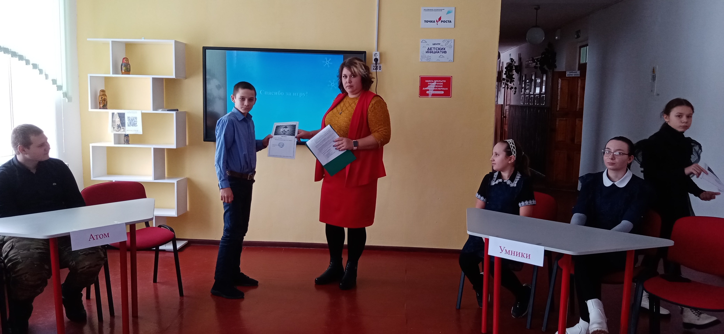
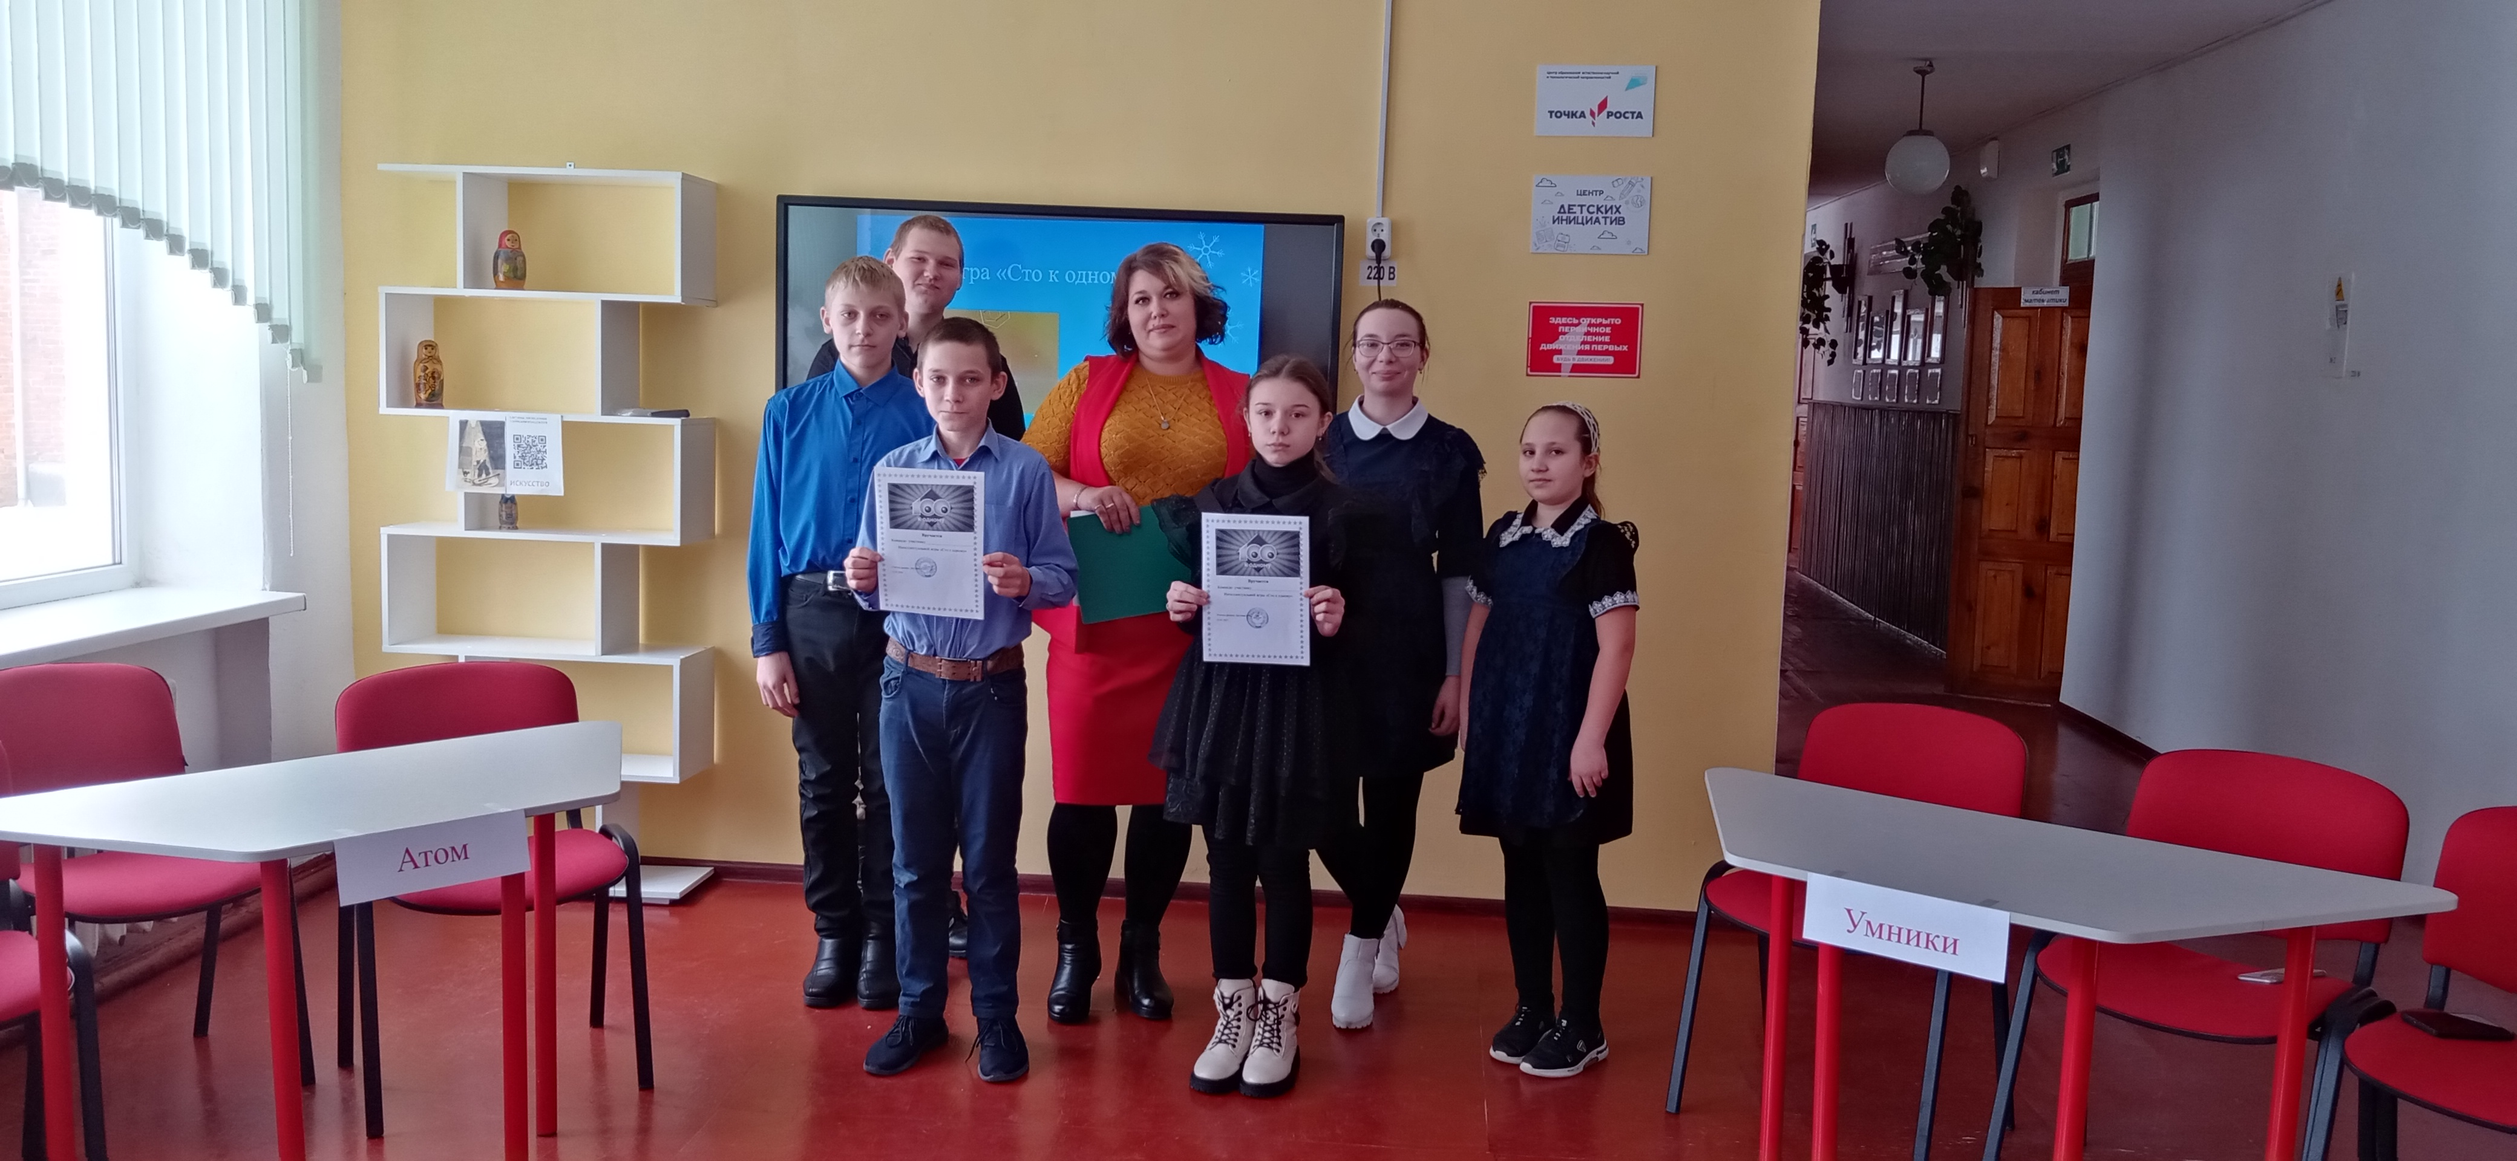
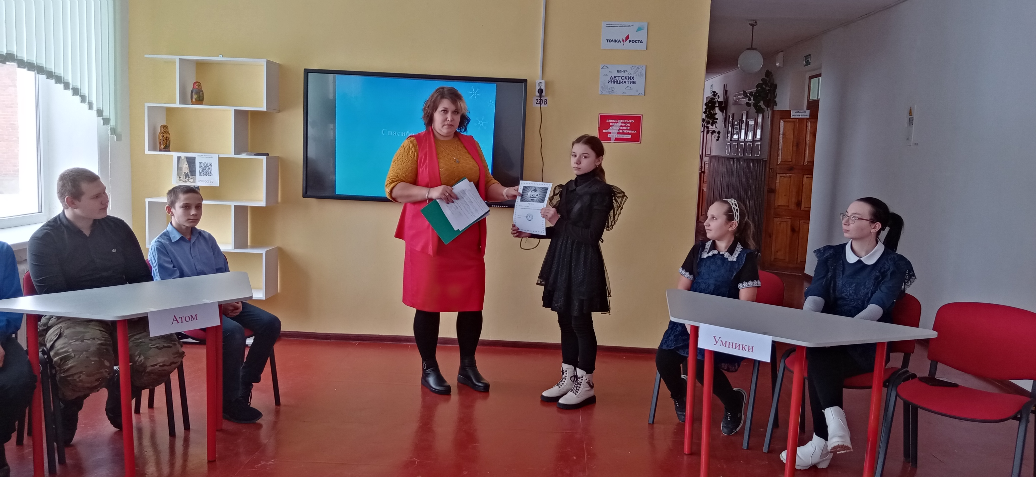
Подведение итогов и награждение победителей
Команды награждаются призами, на экране высвечивается поздравительная страничка. Вот и подошёл к концу наш урок. Надеюсь, что каждый из вас получил заряд положительных эмоций, узнал что-то новое и интересное для себя.

